Slide 1
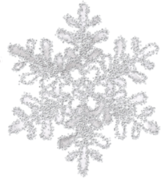

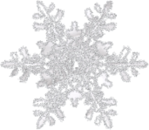


Новорічна казка

Slide 2
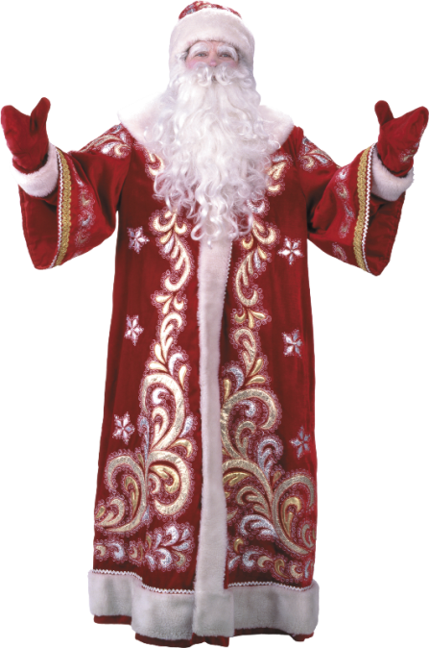

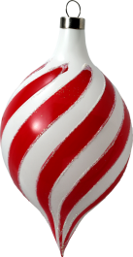
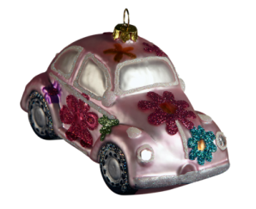
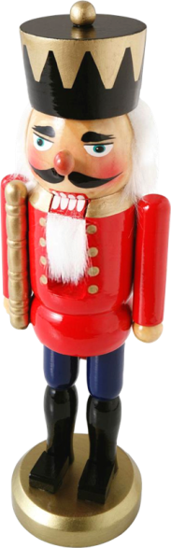
Задача «Новорічна»
Одного разу, в Новорічну ніч, прийшов Дід Мороз

Slide 3
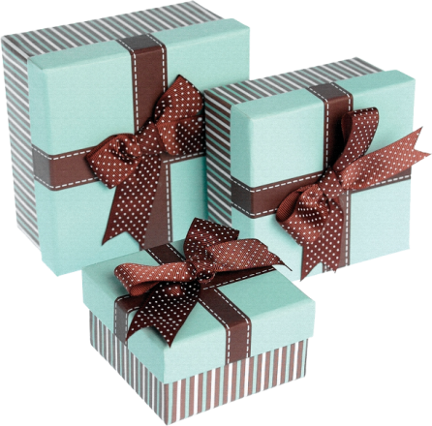
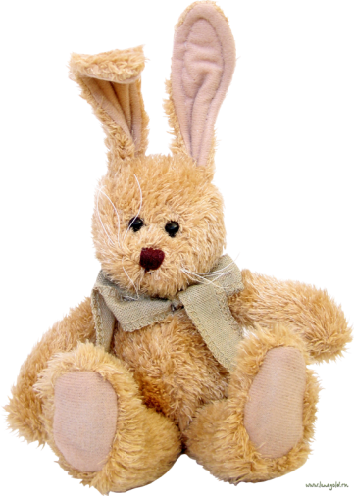
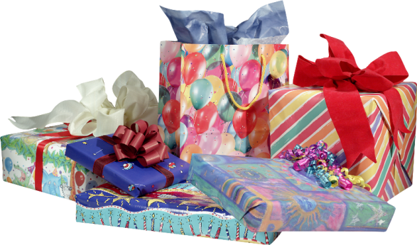

Задача «Новорічна»
Одного разу, в Новорічну ніч, Дід Мороз
приніс подарунки для всієї родини:
батькам – коробки з сюрпризами;
донечці – три іграшки;
а синочку – м᾿яч та солдатика.
Ранком всі дуже зраділи подарункам!

Slide 4
До нових зустрічей!

